Slide 1


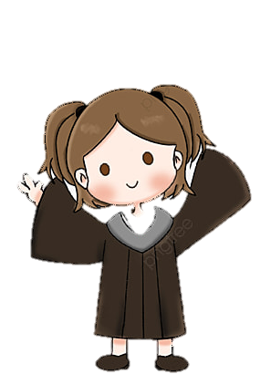
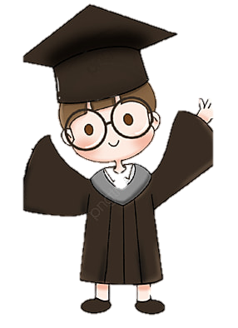
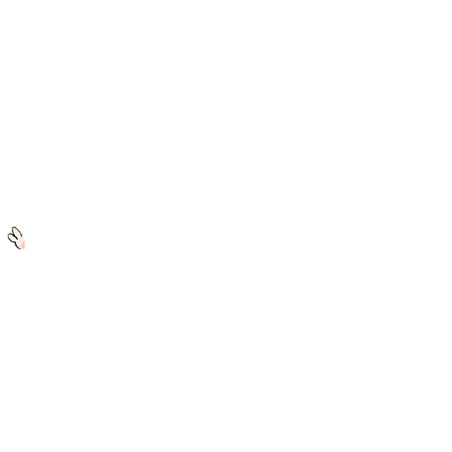


TRƯỜNG MẦM NON BẮC SƠN
AI THÔNG MINH NHẤT?

Slide 2
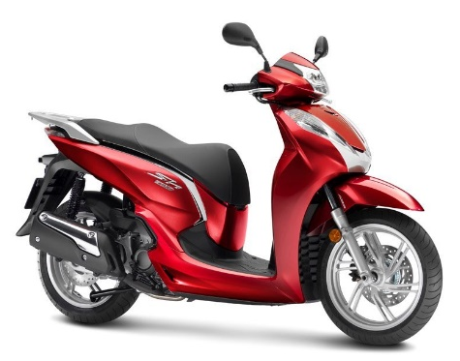


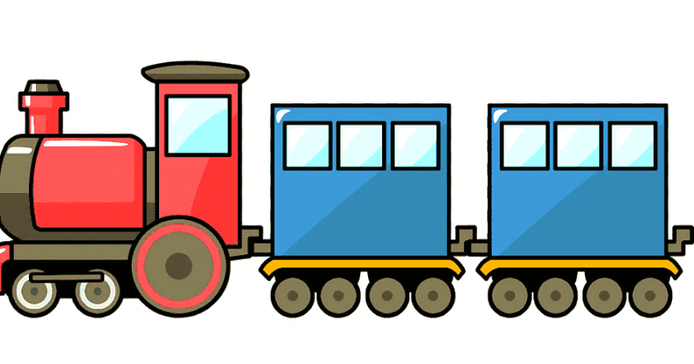
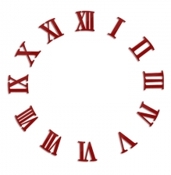
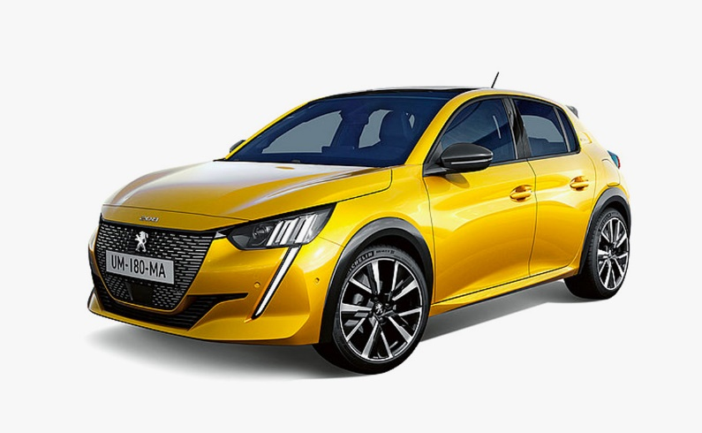
Phương tiện giao thông nào sau đây
không thuộc PTGT đường bộ?
Câu 1
Xe máy
1
Tàu hỏa
2
5
8
2
3
1
4
6
7
9
10
Hết giờ
Xe ô tô
3
START

Slide 3
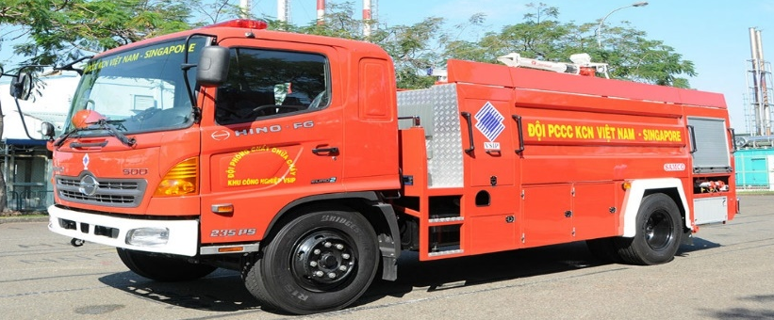

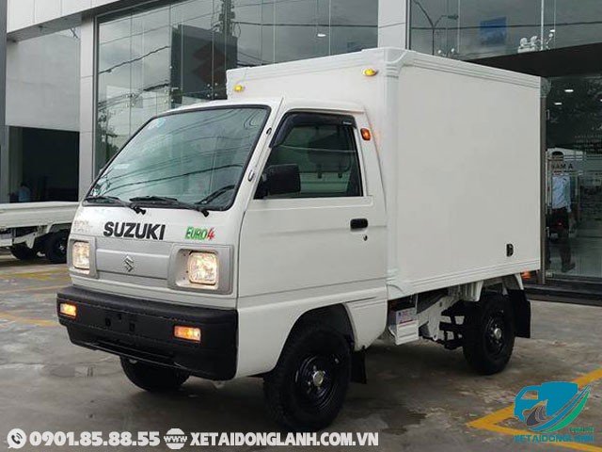
Câu 2
Phương tiện giao thông nào được ưu tiên
khi tham gia giao thông?
Xe cứu hỏa
1
Xe đưa đón
học sinh
2
5
8
2
3
1
4
6
7
9
10
Hết giờ
Xe chở hàng
3
START

Slide 4
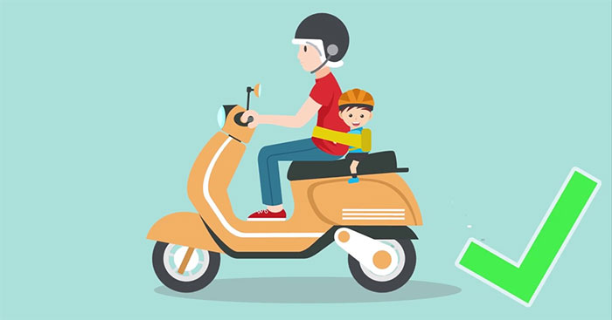
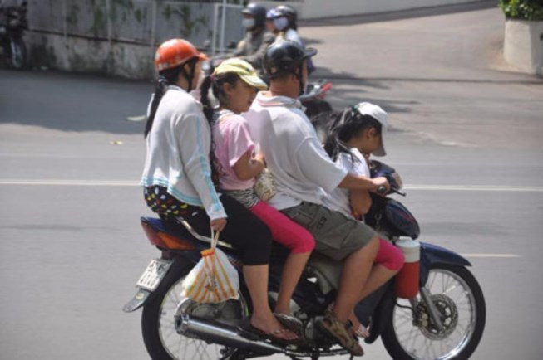
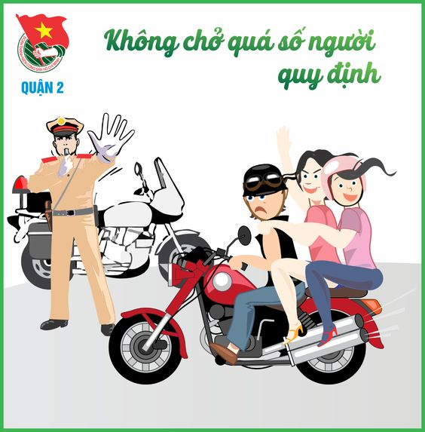
Câu 3
Khi đi xe máy trên đường, số người trên xe
thế nào là đúng quy định?
Chở 1 người ngồi sau
1
Chở 1 người lớn và 2 trẻ em
dưới 11 tuổi ngồi sau
2
5
8
2
3
1
4
6
7
9
10
Hết giờ
Chở 2 người lớn ngồi sau
3
START

Slide 5
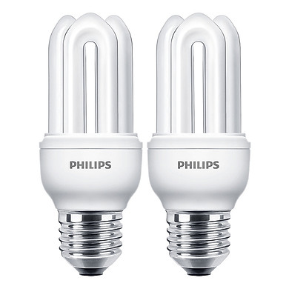
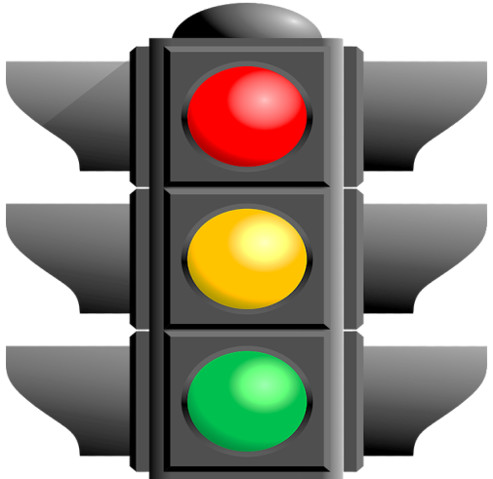
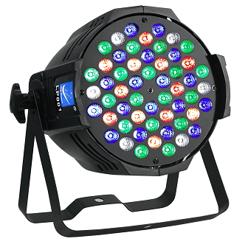
Mắt đỏ, vàng, xanh/Đêm ngày đứng canh/Ngã tư đường phố/
Mắt đỏ báo "dừng“/Mắt xanh báo "đi“/Vàng "Chờ tí nhé"
Đố bé đèn gì?
Câu 4
Đèn điện
1
Đèn tín hiệu
giao thông
2
5
8
2
3
1
4
6
7
9
10
Hết giờ
Đèn sân khấu
3
START

Slide 6
Khi đến đoạn đường giao nhau với
đường sắt có rào chắn, có tín hiệu còi?
Câu 5
Vạch rào đi qua
1
Dừng lại,
đợi tàu đi qua
2
5
8
2
3
1
4
6
7
9
10
Hết giờ
Chạy băng qua
3
START

Slide 7
Khi lên, xuống ô tô cần phải làm gì?
Câu 6
Chỉ lên xuống khi xe đã dừng hẳn
1
Khi lên xuống xe phải đi theo thứ tự,
Không chen lấn, xô đẩy
2
5
8
2
3
1
4
6
7
9
10
Hết giờ
Cả 2 ý trên đều đúng
3
START

Slide 8


Câu 7
Cách sắp xếp đèn tín hiệu giao thông
nào sau đây là đúng?
Đỏ – vàng - xanh
1
Xanh – đỏ - vàng
2
5
8
2
3
1
4
6
7
9
10
Hết giờ
Vàng – xanh - đỏ
3
START

Slide 9
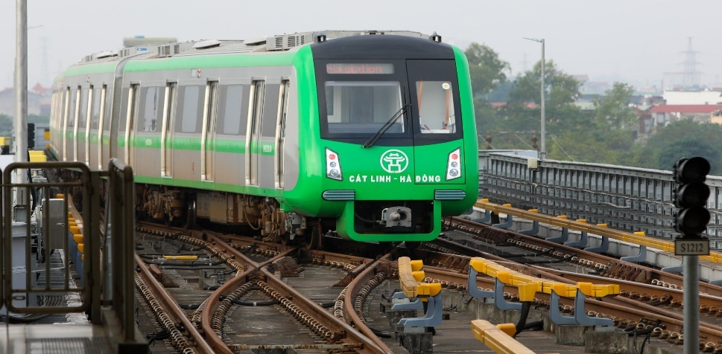
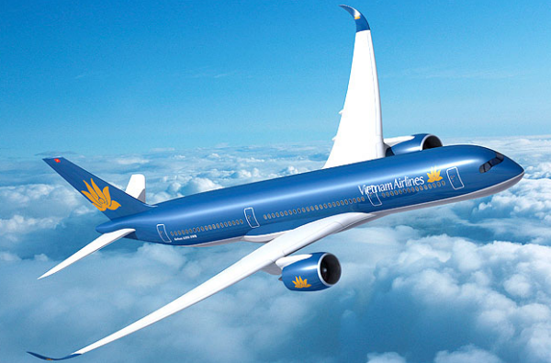
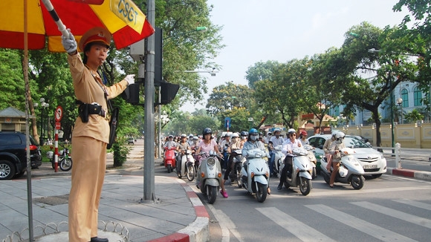
Đường gì mà có nhiều xe
Ngược xuôi lại có vỉa hè bạn ơi?
Câu 8
Đường sắt
1
Đường hàng không
2
5
8
2
3
1
4
6
7
9
10
Hết giờ
Đường bộ
3
START

Slide 10
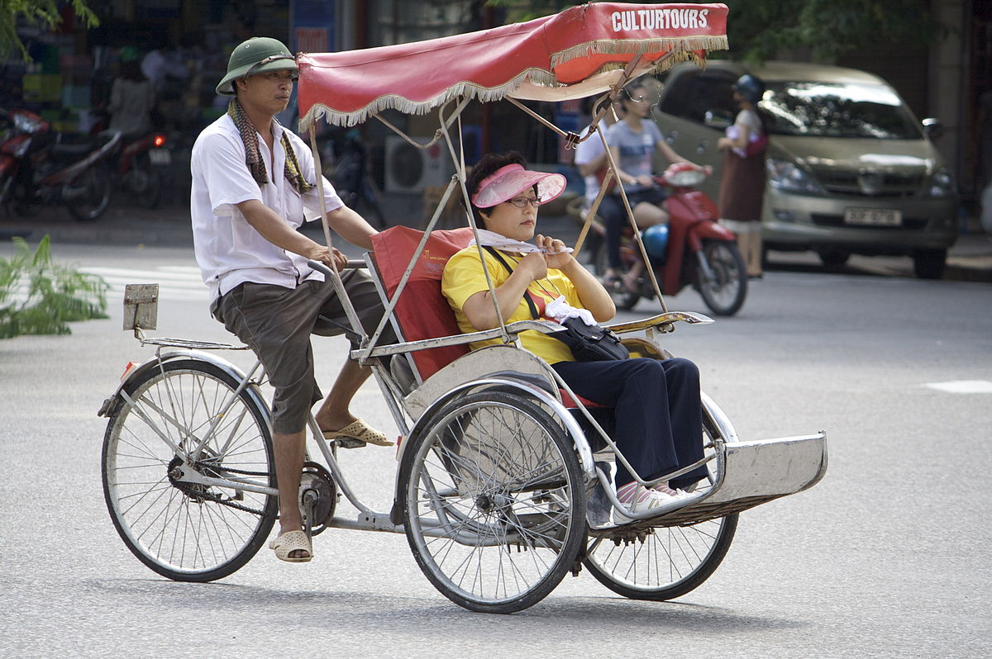
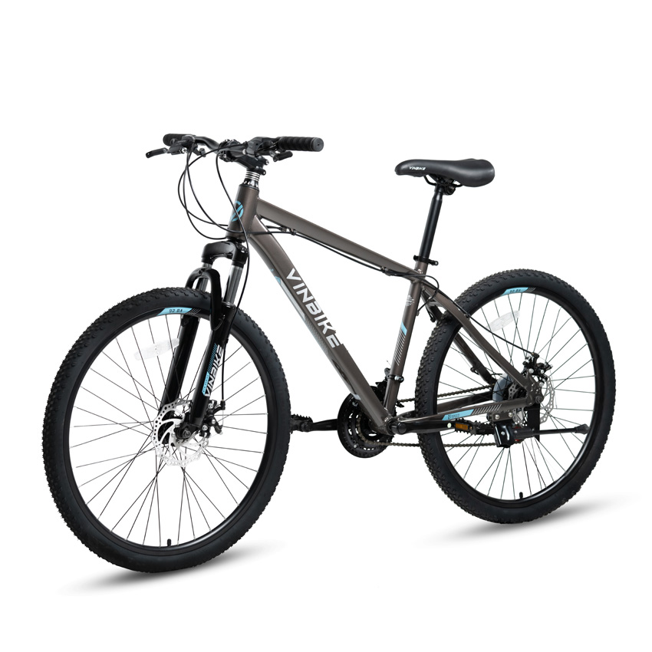
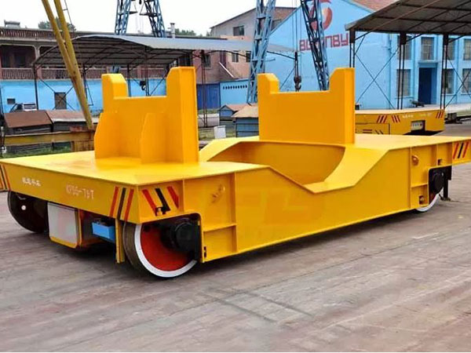
Câu 9
Xe gì ba bánh/ Chở khách, chở hàng/ Bác tài phải đạp?
Xe xích lô
1
Xe đạp
2
5
8
2
3
1
4
6
7
9
10
Hết giờ
Xe goòng
3
START

Slide 11
“Trên sân trường chúng em chơi giao thông…
…Đèn bật nên màu xanh em nhanh qua đường”
Đây là lời của bài hát nào?
Câu 10
Đoàn tàu nhỏ xíu
1
Em đi qua ngã tư đường phố
2
5
8
2
3
1
4
6
7
9
10
Hết giờ
Em đi chơi thuyền
3
START

Slide 12
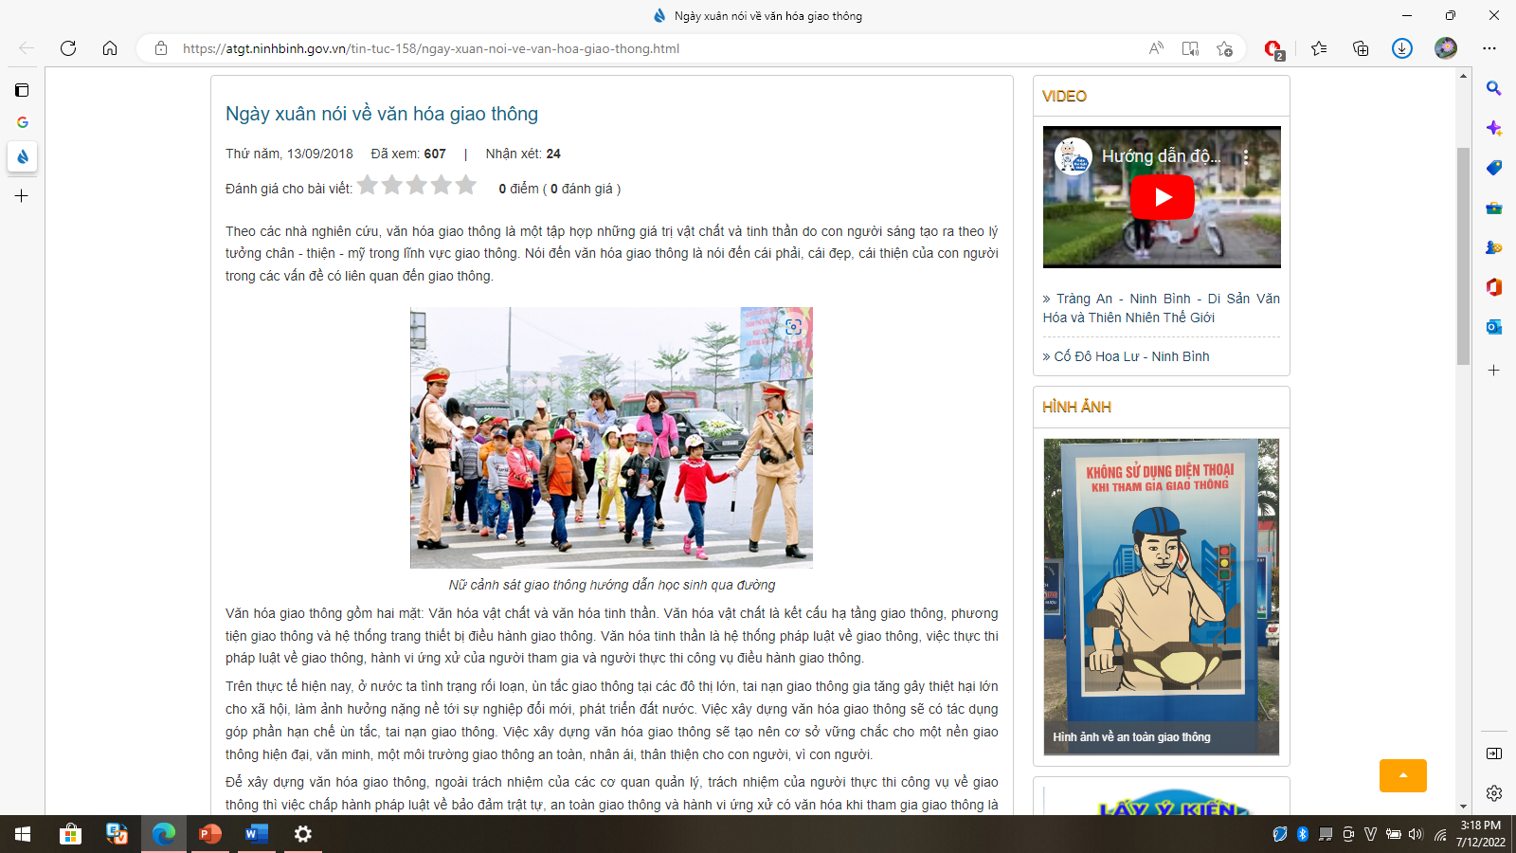
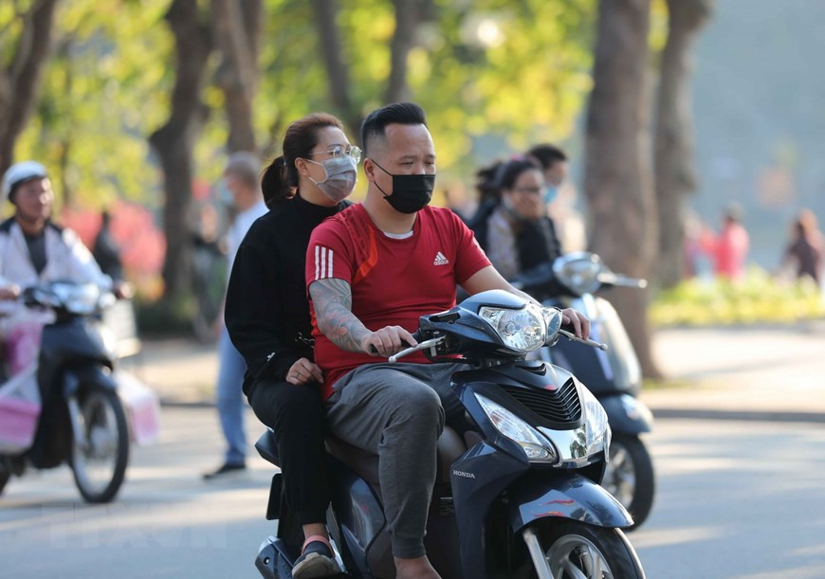
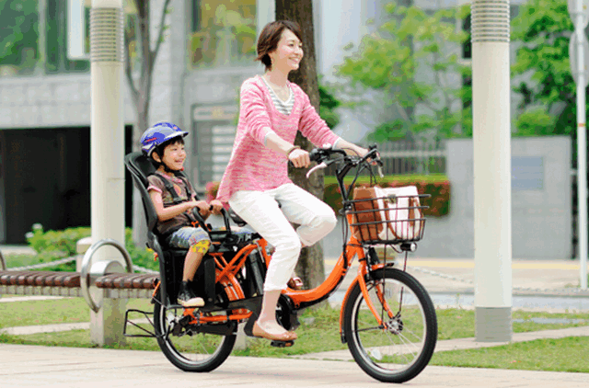
Khi tham gia giao thông, trường hợp nào dưới đây
là không an toàn, gây nguy hiểm?
Câu 11
Đi qua đường
cùng người lớn
1
Không đội mũ bảo hiểm khi
ngồi trên xe mô tô, xe máy
2
5
8
2
3
1
4
6
7
9
10
Hết giờ
Đi xe đạp chở 1 người
ngồi sau
3
START

Slide 13
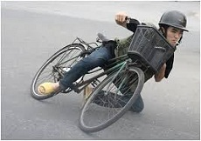
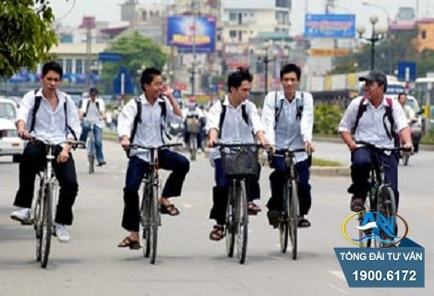
Hành vi nào của người đi xe đạp trên đường không an toàn?
Câu 12
Lạng lách đánh võng
1
Đèo nhau đi dàn hàng ngang
2
5
8
2
3
1
4
6
7
9
10
Hết giờ
Cả 2 ý trên
3
START

Slide 14
Khi bố mẹ chở đi học, hay đi chơi bằng xe môtô
hay xe gắn máy, việc làm trước tiên của con
khi ngồi lên xe đó là?
Câu 13
Ngồi lên xe không đội mũ bảo hiểm
1
Đội mũ, cài dây, ngồi ngay ngắn
2
5
8
2
3
1
4
6
7
9
10
Hết giờ
Đội mũ bảo hiểm, không cài dây mũ
3
START

Slide 15
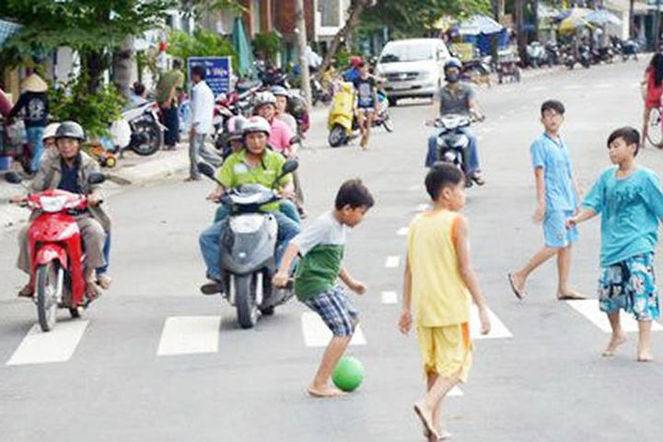
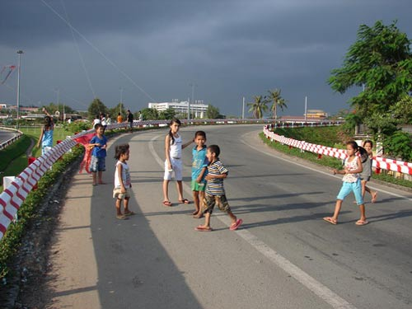
Những hành vi nào dưới đây gây nguy hiểm trên đường?
Câu 14
Đá bóng trên đường
1
Vừa chạy trên đường
vừa nô đùa
2
5
8
10
2
3
1
4
6
7
9
Hết giờ
Cả 2 ý trên
3
START

Slide 16
Câu 15
Đặc điểm của biển báo nguy hiểm là gì?
Hình tam giác màu vàng,
viền màu đỏ, giữa có hình vẽ màu đen
biểu thị nội dung sự nguy hiểm cần biết
1
Hình tam giác nền trắng, viền xanh
2
5
8
2
3
1
4
6
7
9
10
Hình tròn nền xanh viền trắng
Hết giờ
3
START

Slide 17
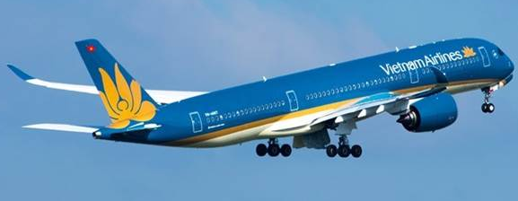
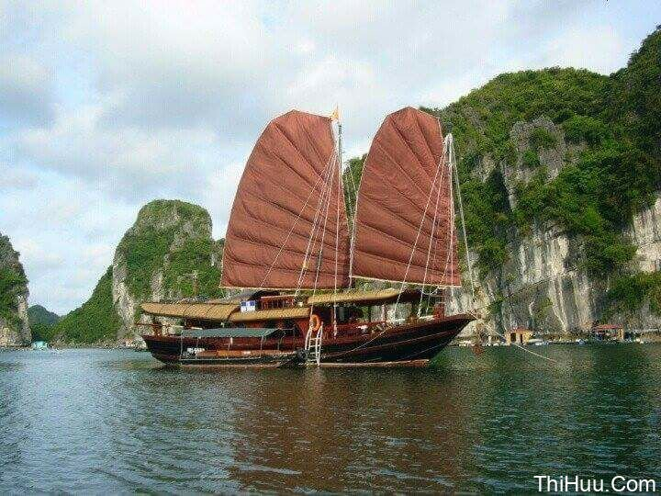
Câu 16
Cái gì bay bổng trên cao
Chở bao nhiêu là khách ta, tây đi về?
Máy bay
1
Tàu hoả
2
5
8
2
3
1
4
6
7
9
10
Hết giờ
Thuyền buồm
3
START

Slide 18
Câu 17
Khi ra đường được người lạ cho quà con sẽ làm gì?
Không nhận quà và gọi bố mẹ
1
Nhận quà và đi theo người lạ
2
5
8
2
3
1
4
6
7
9
10
Hết giờ
Nhận quà nhưng không đi theo
3
START

Slide 19

Có 6 cái ô tô thêm 2 cái ô tô là mấy cái ô tô?
Câu 18
Là 7 cái ô tô
1
Là 5 cái ô tô
2
5
8
2
3
1
4
6
7
9
10
Hết giờ
Là 8 cái ô tô
3
START

Slide 20
Khi gặp người bị thương cần cấp cứu,
con sẽ gọi số điện thoại khẩn cấp nào?
Câu 19
113
1
114
2
5
8
2
3
1
4
6
7
9
10
115
Hết giờ
3
START

Slide 21

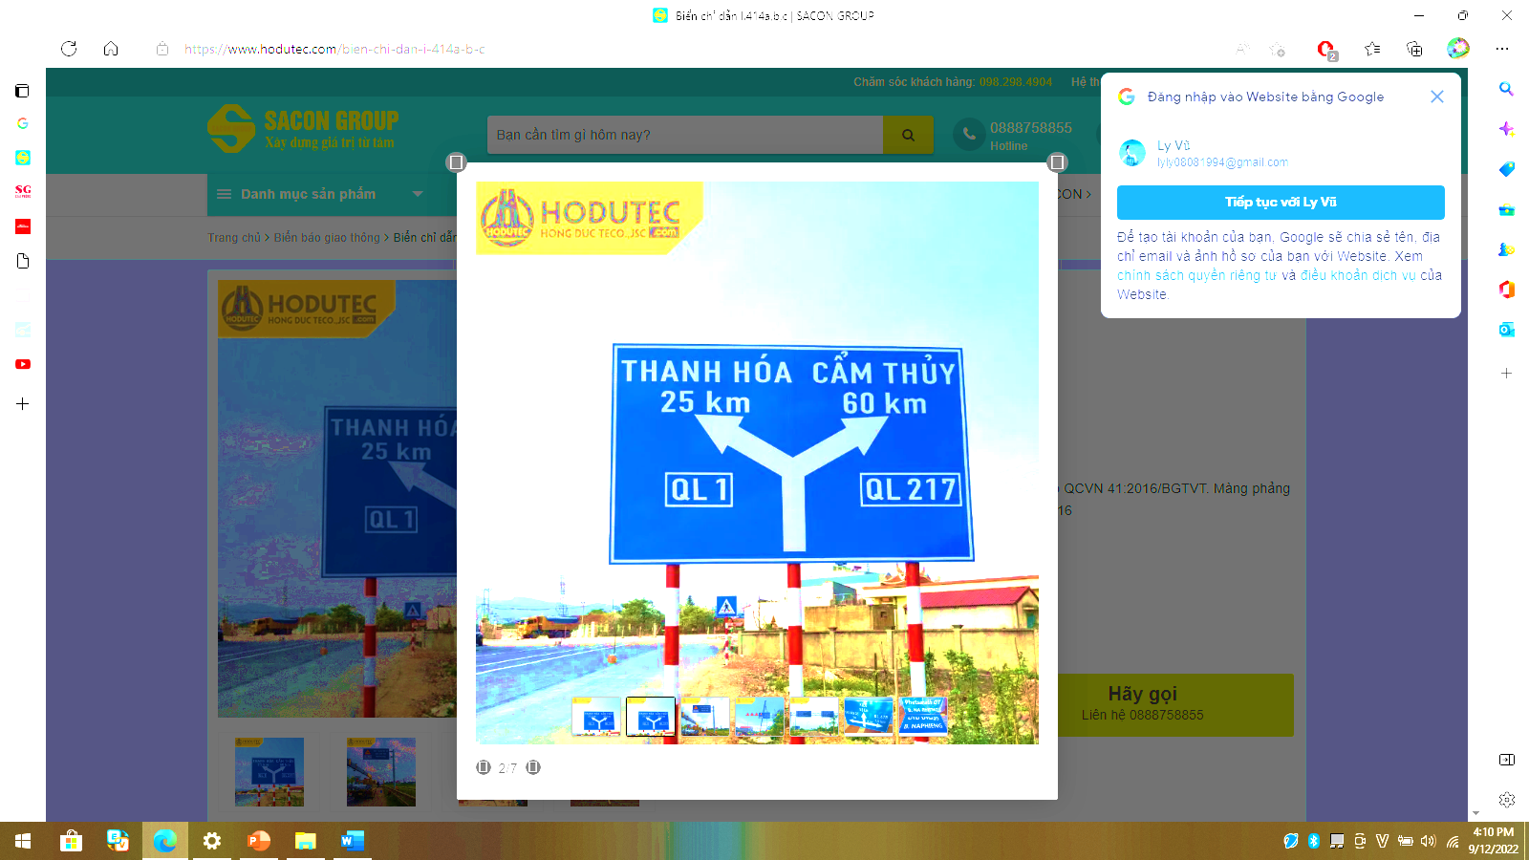
Đặc điểm của biển báo chỉ dẫn là gì?
Câu 20
Hình tam giác nền vàng, viền đỏ
1
Hình tròn nền xanh
2
Hình chữ nhật hoặc hình vuông
nền màu xanh lam, ở giữa có hình vẽ
hoặc chữ chỉ dẫn màu trắng
5
8
2
3
1
4
6
7
9
10
3
Hết giờ
START

Slide 22
Em được người lớn đèo bằng xe máy
đi trên đường, em phải ngồi thế nào cho an toàn?
Câu 21
Đội mũ bảo hiểm và ngồi trước người lớn
1
Đội mũ bảo hiểm, ngồi sau người lớn
và bám chắc vào người lớn
2
5
8
2
3
1
4
6
7
9
10
Hết giờ
Đội mũ bảo hiểm và ngồi sau người lớn
3
START

Slide 23
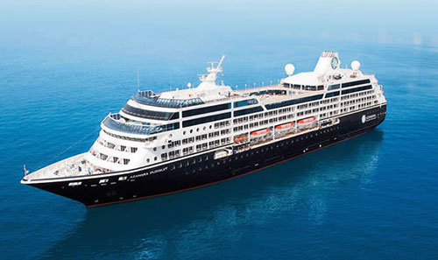
Ô tô
Có đầu, không miệng, không tai
Đôi mắt như chẳng nhìn ai ban ngày
Đêm chạy, "đôi mắt" sáng thay
Bốn chân là bánh, chứa đầy những hơi?
(Đố là cái gì?)
1
Câu 22
Xe máy
2
Tàu thuỷ
3
S
T
A
R
T
5
8
2
3
1
4
6
7
9
10
Hết giờ

Slide 24
Ngồi trên xe ôtô, con phải như thế nào?
Câu 23
Quay trước, quay sau, thò tay,
thò đầu ra ngoài xe
1
Ngồi trật tự. Không quay trước,
quay sau, không đi lại trên xe,
không thò đầu, thò tay ra ngoài cửa xe
2
15
5
12
14
11
8
13
2
3
1
4
6
7
9
10
Hết giờ
Nói “bố mẹ chạy nhanh cho bằng xe trước”
3
START

Slide 25
Khi gặp tín hiệu đèn giao thông màu vàng nhấp nháy,
người tham gia giao thông có được phép đi tiếp không?
Câu 24
Không được phép
1
Phải dừng lại trước vạch dừng,
trừ trường hợp đã đi quá vạch dừng
thì được đi tiếp
2
5
8
2
3
1
4
6
7
9
10
Được đi nhưng phải giảm tốc độ,
chú ý quan sát, nhường đường
cho người đi bộ qua đường
Hết giờ
3
START

Slide 26
Câu 25
Nghe bài hát sau:
Trong bài hát có nhắc đến
những đèn tín hiệu giao thông màu gì?
Đèn đỏ, đèn xanh
1
Đèn đỏ, đèn vàng
2
5
8
2
3
1
4
6
7
9
10
Hết giờ
Đèn xanh, đèn vàng
3
START

Slide 27



Chúc mừng bé chiến thắng
Rung chuông vàng

Slide 28
Trong từ “xe đạp” có bao nhiêu chữ cái a?
Câu 18
Có 2 chữ cái a
1
Có 1 chữ cái a
2
15
5
12
14
11
8
13
2
3
1
4
6
7
9
10
Hết giờ
Không có chữ cái a nào
3
START

Slide 29
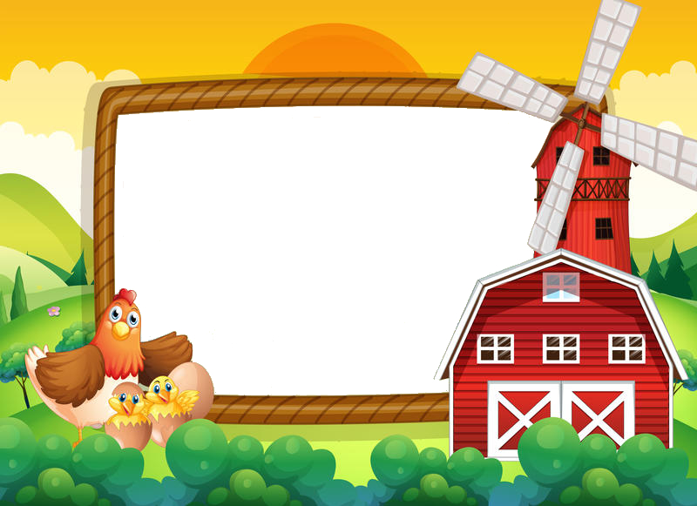
Câu 3
Khi đi xe máy trên đường, số người trên xe
thế nào là đúng quy định?
Câu 4
Chở 1 người ngồi sau
1
Người điều khiển xe mô tô hai bánh, xe gắn máy chỉ được
chở một người, trừ những trường hợp sau thì được chở
tối đa hai người:
a) Chở người bệnh đi cấp cứu;
b) Áp giải người có hành vi vi phạm pháp luật;
c) Trẻ em dưới 14 tuổi
Chở 1 người lớn và 2 trẻ em
dưới 11 tuổi ngồi sau
2
15
5
12
14
11
8
13
2
3
1
4
6
7
9
10
Hết giờ
Chở 2 người lớn ngồi sau
3
START

Slide 30
Những phương tiện giao thông nào sau đây
thuộc phương tiện giao thông đường thủy?
Câu 28
Ô tô, xe máy, xe đạp
1
Tàu thủy, ca nô, thuyền buồm
2
15
5
12
14
11
8
13
2
3
1
4
6
7
9
10
Hết giờ
Máy bay, trực thăng, khinh khí cầu
3
START

Slide 31
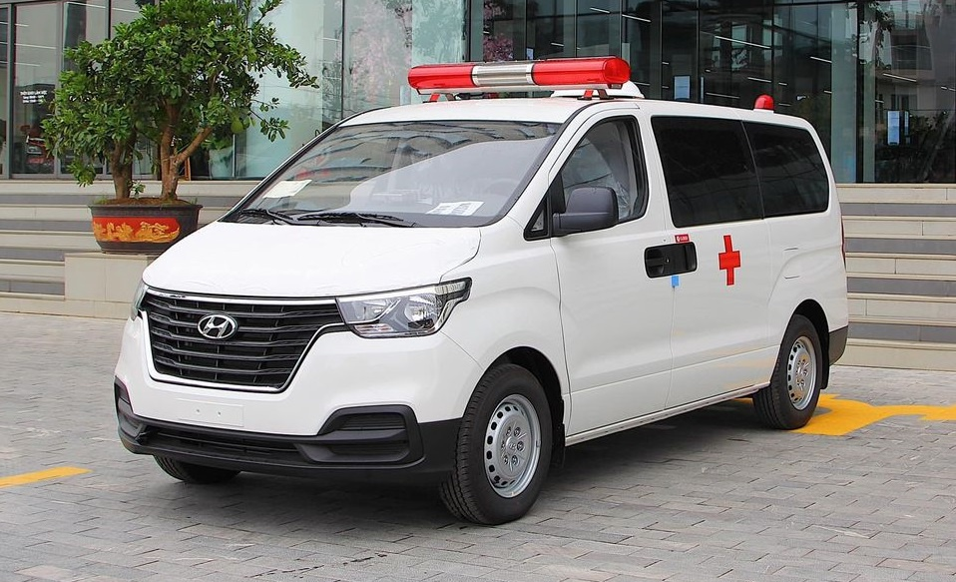
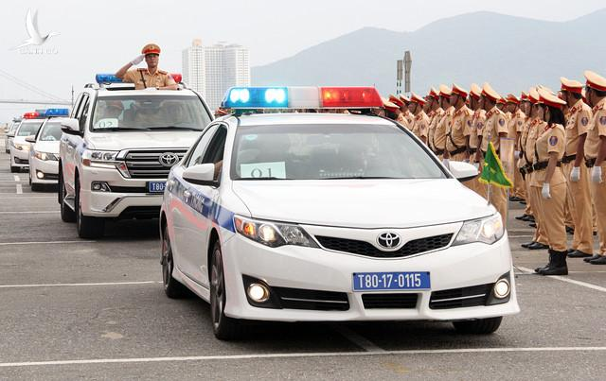
Xe cứu thương
Xe gì màu trắng
Có chữ thập xinh
Đèn màu nhấp nháy
Chạy nhanh trên đường?
1
Câu 26
Xe cứu hoả
2
S
T
A
R
T
Xe cảnh sát
5
3
8
2
3
1
4
6
7
9
10
Hết giờ

Slide 32
Điền chữ cái còn thiếu trong từ sau:
“xe c…u hỏa”
Câu 29
a
1
e
2
5
8
2
3
1
4
6
7
9
10
Hết giờ
ư
“xe cứu hỏa”
3
START

Slide 33
Khi đi đường, cháu đi phía bên nào?
Câu 12
Đi phía bên tay trái
1
Đi giữa lòng đường
2
5
8
2
3
1
4
6
7
9
10
Đi phía bên tay phải
và đi đùng phần đường quy định
Hết giờ
3
START

